Slide 1
2021-服务端开发
第11节 微服务概念、Spring Boot、服务镜像生成
Notes:
mvn spring-boot:run

Slide 2
单体应用程序
数据库的表对所有模块可见
一个人的修改整个应用都要重新构建、测试、部署
整体复制分布式部署，不能拆分按需部署

Slide 3
微服务架构模式的特征
应用程序分解为具有明确定义了职责范围的细粒度组件
完全独立部署，独立测试，并可复用
使用轻量级通信协议，HTTP和JSON，松耦合
服务实现可使用多种编程语言和技术
将大型团队划分成多个小型开发团队，每个团队只负责他们各自的服务

Slide 4
Spring Boot 和 Spring Cloud
Spring Boot提供了基于java的、面向REST的微服务框架
Spring Cloud使实施和部署微服务到私有云或公有云变得更加简单

Slide 5
Rest原则
Representational State Transfer，表现层状态转移
资源（Resources），就是网络上的一个实体，标识：URI
表现层（Representation）：json、xml、html、pdf、excel
状态转移（State Transfer）：服务端--客户端
HTTP协议的四个操作方式的动词：GET、POST、PUT、DELETE
CRUD：Create、Read、Update、Delete
如果一个架构符合REST原则，就称它为RESTful架构。

Slide 6
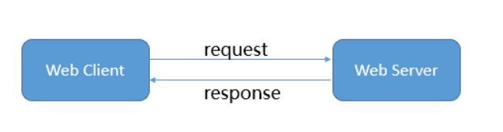
客户端与服务的交互

Slide 7
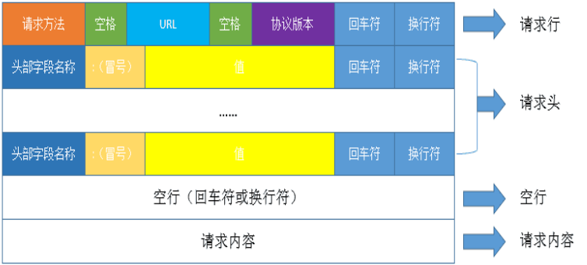
请求报文
Notes:
请求报文：HTTP 请求报文由请求行、请求头、空行和请求内容 4 个部分构成。
请求行：由请求方法字段、URL 字段、协议版本字段三部分构成，它们之间由空格隔开。常用的请求方法有：GET、POST、HEAD、PUT、DELETE、OPTIONS、TRACE、CONNECT。 请求头：请求头由 key/value 对组成，每行为一对，key 和 value 之间通过冒号(:)分割。请求头的作用主要用于通知服务端有关于客户端的请求信息。
典型的请求头有：
User-Agent：生成请求的浏览器类型
Accept：客户端可识别的响应内容类型列表；星号* 用于按范围将类型分组。*/*表示可接受全部类型，type/*表示可接受 type 类型的所有子类型。
Accept-Language: 客户端可接受的自然语言
Accept-Encoding: 客户端可接受的编码压缩格式
Accept-Charset： 可接受的字符集
Host: 请求的主机名，允许多个域名绑定同一 IP 地址
connection：连接方式（close 或 keepalive）
Cookie: 存储在客户端的扩展字段
空行：最后一个请求头之后就是空行，用于告诉服务端以下内容不再是请求头的内容了。
请求内容：请求内容主要用于 POST 请求，与 POST 请求方法配套的请求头一般有 Content-Type（标识请求内容的类型）和 Content-Length（标识请求内容的长度）

Slide 8
请求头与请求体
请求头：请求头由 key/value 对组成，每行为一对，key 和 value 之间通过冒号(:)分割。请求头的作用主要用于通知服务端有关于客户端的请求信息。
User-Agent：生成请求的浏览器类型
Accept：客户端可识别的响应内容类型列表；星号* 用于按范围将类型分组。*/*表示可接受全部类型，type/*表示可接受 type 类型的所有子类型。
Accept-Language: 客户端可接受的自然语言
Accept-Encoding: 客户端可接受的编码压缩格式
Accept-Charset： 可接受的字符集
Host: 请求的主机名，允许多个域名绑定同一 IP 地址
connection：连接方式（close 或 keepalive）
Cookie: 存储在客户端的扩展字段
Content-Type:标识请求内容的类型
Content-Length:标识请求内容的长度
请求体：请求体主要用于 POST 请求，与 POST 请求方法配套的请求头一般有 Content-Type和 Content-Length

Slide 9
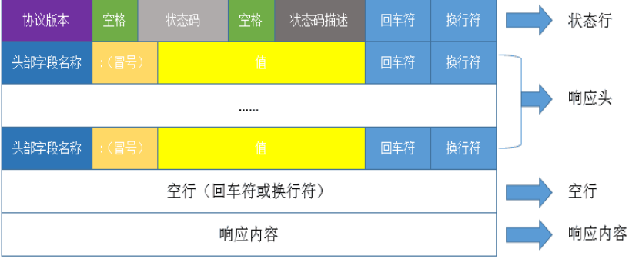
响应报文
Notes:
响应报文：HTTP 响应报文由状态行、响应头、空行和响应内容 4 个部分构成。
状态行：由 HTTP 协议版本、状态码、状态码描述三部分构成，它们之间由空格隔开。 状态码：由 3 位数字组成，第一位标识响应的类型，常用的 5 大类状 态码如下：
1xx：表示服务器已接收了客户端的请求，客户端可以继续发送请求
2xx：表示服务器已成功接收到请求并进行处理
3xx：表示服务器要求客户端重定向
4xx：表示客户端的请求有==非法内容==
5xx：标识服务器未能正常处理客户端的请求而出现意外错误
常见状态码说明：
200 OK： 表示客户端请求成功
400 Bad Request： 表示客户端请求有语法错误，不能被服务器端解析
401 Unauthonzed： 表示请求未经授权，该状态码必须与WWW-Authenticate 报文头一起使用
404 Not Found：请求的资源不存在，例如输入了错误的 url
500 Internal Server Error： 表示服务器发生了不可预期的错误，导致无法完成客户端的请求
503 Service Unavailable：表示服务器当前不能处理客户端的请求，在一段时间后服务器可能恢复正常响应头
一般情况下，响应头会包含以下，甚至更多的信息。
Location：服务器返回给客户端，用于重定向到新的位置
Server： 包含服务器用来处理请求的软件信息及版本信息Vary：标识不可缓存的请求头列表
Connection: 连接方式。
对于==请求端==来讲：close 是告诉服务端，断开连接，不用等待后续的请求了。Keep-Alive 则是告诉服务端，在完成本次请求的响应后，保持连接，等待本次连接后的后续请求。对于==响应端==来讲：close 表示连接已经关闭。Keep-Alive 则表示连接保持中，可以继续处理后续请求。Keep-Alive 表示如果请求端保持连接，则该请求头部信息表明期望服务端保持连接多长时间（秒），例如 300 秒，应该这样写 Keep-Alive: 300
空行：最后一个响应头之后就是空行，用于告诉请求端以下内容不再是响应头的内容了。 响应内容：服务端返回给请求端的文本信息。

Slide 10
响应头与响应体
状态行：由 HTTP 协议版本、状态码、状态码描述三部分构成，它们之间由空格隔开。
状态码：由 3 位数字组成，第一位标识响应的类型，常用的5大类状态码如下：
1xx：表示服务器已接收了客户端的请求，客户端可以继续发送请求
2xx：表示服务器已成功接收到请求并进行处理
3xx：表示服务器要求客户端重定向
4xx：表示客户端的请求有非法内容
5xx：标识服务器未能正常处理客户端的请求而出现意外错误
响应头
Location：服务器返回给客户端，用于重定向到新的位置
Server： 包含服务器用来处理请求的软件信息及版本信息Vary：标识不可缓存的请求头列表
Connection: 连接方式， close 是告诉服务端，断开连接，不用等待后续的请求了。 keep-alive 则是告诉服务端，在完成本次请求的响应后，保持连接
Keep-Alive: 300，期望服务端保持连接多长时间（秒）
响应内容：服务端返回给请求端的文本信息。

Slide 11
客户端表述的两种方式
1）内容协商（Content negotiation）
ContentNegotiatingViewResolver是要创建的bean，基于内容协商生成表述，判断的依据有请求头的Accept，URL请求路径加扩展名（优先）。
然后会转向具体的视图解析器生成不同的视图表述
ContentNegotiationManager（配置的作用）
通过setter注入到ContentNegotiatingViewResolver中
创建这个Bean的方式是继承自WebMvcConfigerAdapter（基于spring mvc）
覆盖方法configureContentNegotiation，配置缺省内容类型等。
2）消息转换器（Message conversion）
使用注解@ResponseBody或类级@RestController，作用：指定使用消息转换器
没有model和视图，控制器产生数据，然后消息转换器转换数据之后的资源表述。
spring自动注册一些消息转换器（HttpMethodConverter），不过类路径下要有对应转换能力的库，如：Jackson Json processor、JAXB库
请求传入，@RequestBody以及HttpMethodConverter
Notes:
https://github.com/tzs919/spittr-rest 基于spring mvc框架，不是基于spring boot
(1)内容协商，可以配多个ViewResolver，如BeanNameViewResolver，对应的json转换可以是MappingJackson2JsonView
在spring mvc之上构建了REST资源表述层，控制器代码无需修改
缺点，不能处理request输入（消息转换）
(2)消息转换器....使用的头部信息是Content-Type指定requestbody的格式，和@RequestBody联合使用
@RestController的意思是省去@ResponseBody，作用：指定使用消息转换器，跳过模型和视图处理，注意只处理对象转换，状态码为200OK

Slide 12
提供资源以外的其它内容
@ResponseStatus(HttpStatus.CREATED)指定返回的状态码
控制器方法返回ResponseEntity对象，指定业务对象（负载）、状态码、响应头
不用使用@ResponseBody注解
异常处理器，@ExceptionHandler（异常类型），加在方法上
指定响应头信息，通过返回ResponseEntity对象的方式
HttpHeaders类型
注意与发出请求时的类型MultiValueMap区别
setLocation
Notes:
@RequestMapping(value = "/ab/ab", method = RequestMethod.GET, produces = "application/json") public ResponseEntity<String> bar() { final HttpHeaders httpHeaders= new HttpHeaders(); httpHeaders.setContentType(MediaType.APPLICATION_JSON); return new ResponseEntity<String>("{\"test\": \"jsonResponseExample\"}", httpHeaders, HttpStatus.OK); }

Slide 13
Rest客户端
new RestTemplats()
getForObject(),指定返回类型，自动转换
getForEntity()，返回ResponseEntity,有头部信息，getBody()可以转换
put()，传递的对象存在转换问题，String转成test/plain，MultiValueMap转成x-www-form-urlncoded，对象可能转成json，要看classpass类路径下有无库。
delete（）,删除一个资源，一般提供资源路径即可
postForObject()/postForEntity()/postForLocation
因为需要返回值
postForLocation，只需要路径，不需要body，路径信息来源头部Location信息
exchange(),可指定请求头信息
MultiValueMap headers;
HttpEntity<Object> requestEntity=new HttpEntity<Object>(headers);
ResponseEntity<Spitter> response = rest.exchange()
Notes:
HttpEntity与ResponseEntity对应，一个请求、一个响应

Slide 14
Spring Boot
简化Spring Web开发
Spring Boot Starter
自动管理依赖、版本号
自动配置
根据类路径加载的类自动创建需要的Bean
如：DataSource、JdbcTemplate、视图解析器等
Actuator
/autoconfig 使用了哪些自动配置（positiveMatches）
/beans，包含bean依赖关系
Notes:
https://github.com/tzs919/contacts

Slide 15
例子代码
@SpringBootApplication
配置类@Configuration
@ComponentScan
@RestController
@Controller
请求响应，JSON编解码（序列化）
mvn spring-boot:run
健康检查：localhost:8080/health

Slide 16
Dockerfile
FROM：指定基础镜像，必须为第一个命令
MAINTAINER: 维护者信息
RUN：构建镜像时执行的命令
ADD：将本地文件添加到容器中，tar类型文件会自动解压
COPY：功能类似ADD，但是不会自动解压文件
CMD：构建容器后调用，也就是在容器启动时才进行调用
ENTRYPOINT：配置容器，使其可执行化。配合CMD可省去"application"，只使用参数
LABEL：用于为镜像添加元数据
ENV：设置环境变量
EXPOSE：指定与外界交互的端口
VOLUME：用于指定持久化目录
WORKDIR：工作目录，类似于cd命令
USER:指定运行容器时的用户名或 UID
ARG：用于指定传递给构建运行时的变量
ONBUILD：用于设置镜像触发器
Notes:
FROM <image>:<tag>
MAINTAINER Jasper Xu
RUN ["executable", "param1", "param2"]
RUN apk update
格式： ADD <src>... <dest> 注意：如果copy的是文件，dest的最后要加/，否则会被认为是文件名（如果是tar文件则不会）。另外目标目录如果不存在，会自动创建。
ADD ["<src>",... "<dest>"] 用于支持包含空格的路径
示例： ADD hom* /mydir/ # 添加所有以"hom"开头的文件
ADD hom?.txt /mydir/ # ? 替代一个单字符,例如："home.txt"
ADD test relativeDir/ # 添加 "test" 到 `WORKDIR`/relativeDir/
ADD test /absoluteDir/ # 添加 "test" 到 /absoluteDir/
CMD ["executable","param1","param2"]
CMD ["param1","param2"] (设置了ENTRYPOINT，则直接调用ENTRYPOINT添加参数)
CMD command param1 param2 (执行shell内部命令)
CMD echo "This is a test." | wc -
CMD ["/usr/bin/wc","--help"]
ONBUILD ADD . /app/src ONBUILD RUN /usr/local/bin/python-build --dir /app/src 注： 当所构建的镜像被用做其它镜像的基础镜像，该镜像中的触发器将会被钥触发

Slide 17
Docker build
docker build [OPTIONS] PATH | URL | -
Notes:
-f :指定要使用的Dockerfile路径；
--force-rm :设置镜像过程中删除中间容器；
--rm :设置镜像成功后删除中间容器；
--tag, -t: 镜像的名字及标签，通常 name:tag 或者 name 格式；可以在一次构建中为一个镜像设置多个标签。
--network: 默认 default。在构建期间设置RUN指令的网络模式
RUN指令创建的中间镜像会被缓存，并会在下次构建中使用。如果不想使用这些缓存镜像，可以在构建时指定--no-cache参数，如：docker build --no-cache

Slide 18
现实和挑战
程序规模越来越大、越来越复杂
客户期望快速频繁交付
性能和可伸缩性
弹性，应用程序中某个部分的故障或问题不应该导致整个应用程序崩溃
小型的、简单的和解耦的服务 = 可伸缩的、有弹性的和灵活的应用程序

Slide 19
云计算平台
基础设施即服务（Infrastructur as a Service , IaaS）
平台即服务（Platform as a Service, PaaS）
软件即服务（Software as a Service, SaaS）
函数即服务（Functions as a Service, FaaS），将代码块以“无服务器”（serverless）的形式部署，无须管理任何服务器基础设施
容器即服务（Container as a Service, CaaS），如亚马逊ECS(Amazon's Elastic Container Service）

Slide 20
微服务开发要考虑的问题
微服务划分，服务粒度、通信协议、接口设计、配置管理、使用事件解耦微服务
服务注册、发现和路由
弹性，负载均衡，断路器模式（熔断），容错
可伸缩
日志记录和跟踪
安全
构建和部署，基础设施即代码

Slide 21
Spring Cloud的工具集成
Spring Boot
Spring Cloud Config
Spring Cloud服务发现与Consul、Eureka集成
与Netflix Hystrix、Ribbon集成
与Netflix Zuul集成
Spring Cloud Stream，与RabbitMQ、Kafka集成
Spring Cloud Sleuth，与日志聚合工具Papertrail、跟踪工具Zipkin集成
Spring Cloud Security

Slide 22
微服务划分
可以从数据模型入手，每个域的服务只能访问自己的表
刚开始粒度可以大一点，不要太细，由粗粒度重构到细粒度是比较容易的
设计是逐步演化的
Notes:
一个微服务3-5个表

Slide 23
接口设计
使用标准HTTP动词：GET、PUT、POST、DELETE，映射到CRUD
使用URI来传达意图
请求和响应使用JSON
使用HTTP状态码来传达结果

Slide 24
运维实践
都在源代码库中
指定JAR依赖的版本号
配置与源代码分开放
已构建的服务是不可变的，不能再被修改
微服务应该是无状态的
并发，通过启动更多的微服务实例横向扩展，多线程是纵向扩展

Slide 25
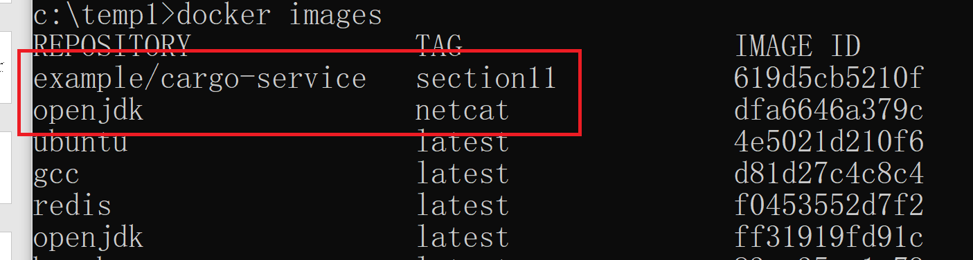
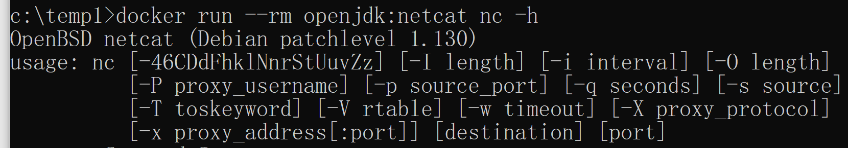
作业1-生成后面要用到的netcat镜像
FROM openjdk:8-jdk-alpine
RUN apk update && apk upgrade && apk add netcat-openbsd
# 请在当前目录下运行以下命令生成基础镜像
# docker build -t openjdk:netcat .
# docker images
# docker run --rm openjdk:netcat nc -h

Slide 26
作业2-生成微服务镜像并运行
mvn clean package docker:build
docker run --rm -p 8080:8080 johncarnell/tmx-licensing-service:section11
请安装Postman，并访问Get请求：http://localhost:8080/v1/organizations/11/licenses/22

Slide 27
谢谢！

